Slide 1

Tarefa - 07
Software Embarcado
Aluno: Bernardo da Eira Duarte
Professor: Francisco Sant'Anna

Slide 2
Índice
O que é?
Protótipo
O que mudou / o que foi feito?
O que falta fazer?

Slide 3
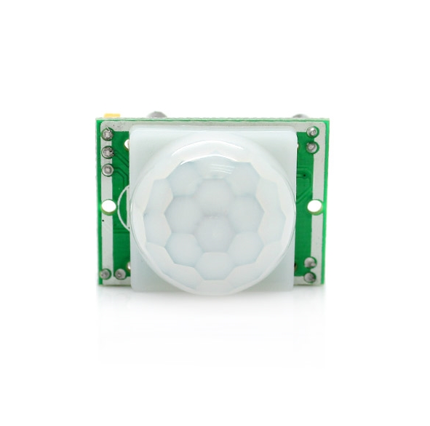
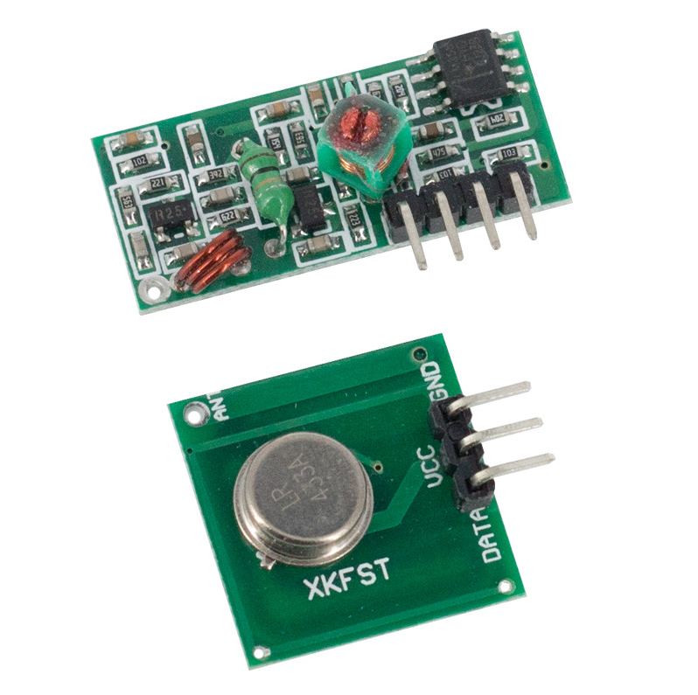
O que é?
O projeto é um sistema de monitoramento de uso de mesas em espaços de coworking
A detecção do uso é feita a partir de módulos PIR
A comunicação entre os sensores distribuídos e a central agregadora é feita a partir de módulos RF

Slide 4
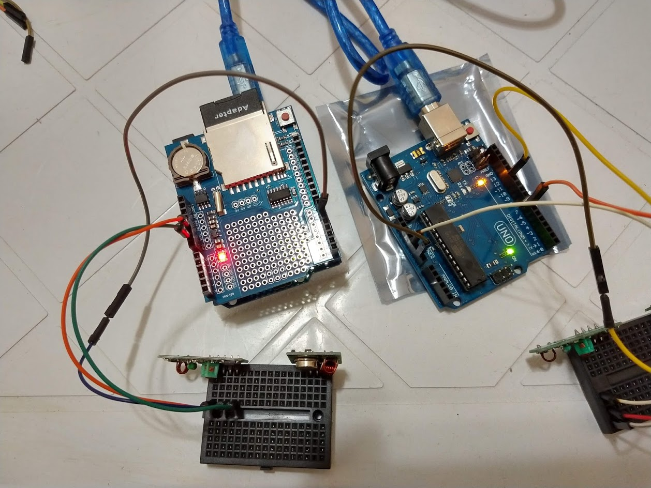
Protótipo

Slide 5
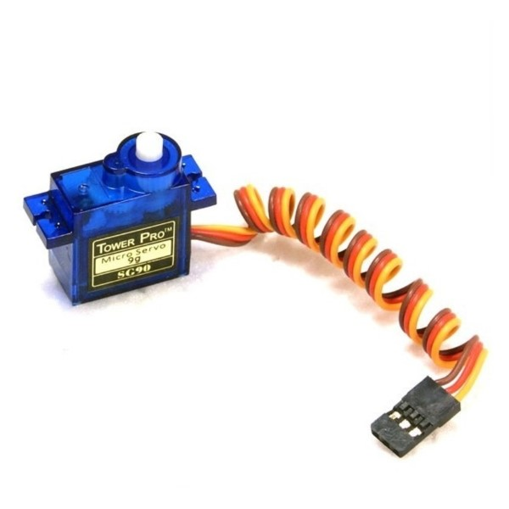
O que mudou / o que foi feito?
O que mudou
  A noção de detecção mudou para um intervalo de tempo maior
  Cada detecção implicará no uso de X minutos da mesa
  Utilização e um módulo servo motor para detectar mesmo sem movimento
O que foi feito
  Comunicação RF entre sensor e central
  Escrita das mensagens recebidas no cartão SD
  Integração com o RTC
  Detecção de presença com PIR

Slide 6
O que falta fazer?
FSM
Roteamento de mensagens
Testar múltiplos sensores

